Slide 1
数据部 - 推荐系统
Jason 2016.06.13

Slide 2
会议议程
一、为什么要做推荐系统
二、数据部的推荐系统是如何架构的
三、推荐系统能为业务带来的价值
四、数据部与研发部门合作的项目以及对外数据支持
五、推荐系统后续的方向

Slide 3
一、为什么要做推荐系统
设想一个场景,当用户想买个一套房子时,你可能大致有个预算空间、户型、地理位置等基础信息,但是面对大量的房源时,常规的做法就是做个列表筛选,让用户去搜索,然后让用户从大量的房源数据一套一套找出自己想要的房子,这样的感觉就像一个人在沙滩上淘金一样,用户可能要花很长时间才能找到想要的
当你需要买一套房子的时候,而你需求又不太明确,这时你可能会去找你的朋友,或者身边的买过房子的好友,询问下他们的意见,他们可能会告诉你目前买在哪儿比较靠谱,价格实惠,这些建议往往可以让我们少走很多弯路。

Slide 4
通过大数据,让同类的人为你提供意见和参考
举个🌰,当你需要买数据类的书籍时,你可能会去网上找那些数据科学家们都在看哪些书, 然后从他们看的书单中, 找到自己喜欢的那本. 但通过大数据,则不需要刻意的去网上找,推荐系统会帮助你从几十万或者更多的人曾经的购买行为、历史行为等,找到跟你相似的用户,让这些跟你有过类似行为的用户,为你提供数据

Slide 5
二、数据部的推荐系统是如何架构的
基于用户的协同过滤 UBCF (User Based Recommendation)
基于物品的协同过滤 IBCF (Item Based Recommendation)
基于用户画像与房源画像 CBCF (Content Based Recommendation)

Slide 6
数据部 - 部分技术栈

Slide 7
基于用户的协同过滤 UBCF
1. 用户的协同过滤, 就像前面买书的故事, 不过不需要你挨个人的去问别人去得到答案，而是通过大数据和算法帮助我们把海量用户分类好，让同类用户为你提供你想要的数据
2. 通过图文来解释下 UBCF 算法和实现原理, 以及最后为用户清洗后的推荐结果

Slide 8
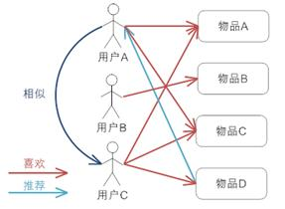
UBCF 算法的简单解读
这个算法主要解决的是如何计算用户的相似度, 举例如下
1.用户 A 喜欢(物品 A,物品 C)
2.用户 B 喜欢(物品 B)
3.用户 C 喜欢(物品 A,物品 C,物品 D)
4.用户 A 和 用户 C (比较像,都喜欢 物品 A、C), 同时 用户 C 还喜欢(物品 D)
5. 推断: 用户 A 可能也喜欢(物品 D)，因此可以将(物品 D) 推荐给用户 A

Slide 9
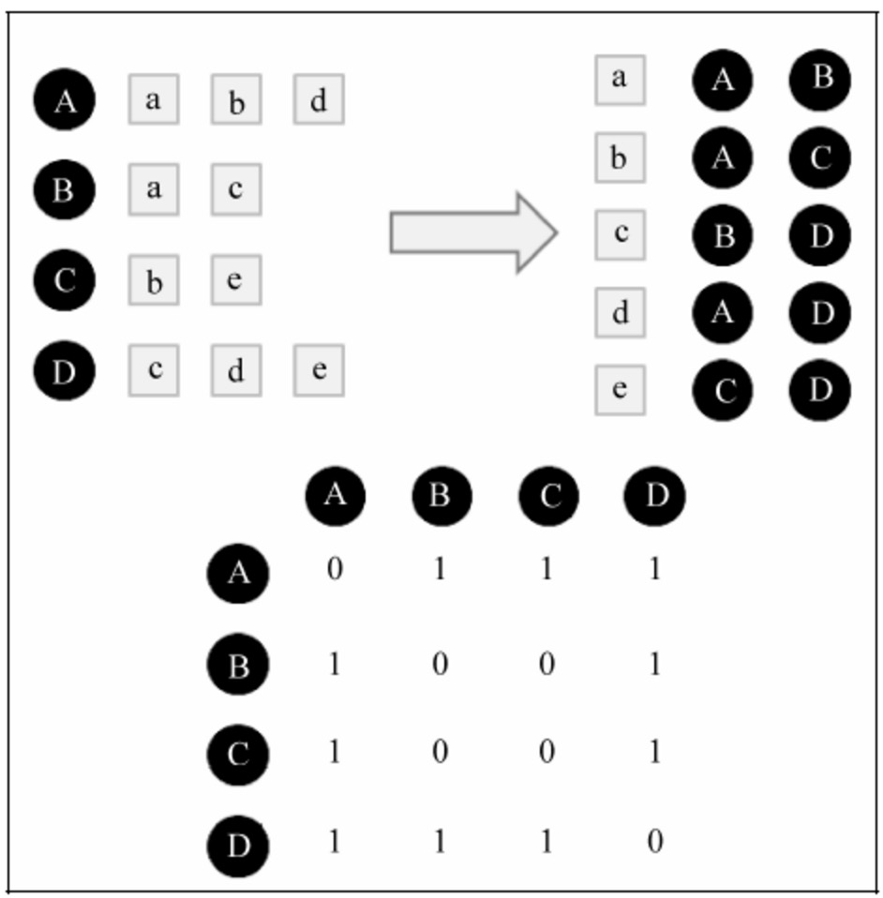
UBCF 算法的集合与矩阵
图一: 每个用户都会有对一系列房源的行为集合,比如 A 用户的集合就是{a,b,d},其他类推
图二: 建立物品到用户的倒查表T，表示该物品被哪些用户产生过行为
图三: 这些倒序表, 转换为矩阵, 从而得到用户与用户相似度矩阵

Slide 10
UBCF 算法的实现原理详解
当面对大量的用户和大量的房源时, 我们需要为 n 个用户生成矩阵, 最终 n 个用户的 n 个矩阵合并, 得到最终的相似度矩阵。这个计算量是非常庞大的, 普通单节点服务器是无法满足这样的计算量.
所以下面我们来聊聊 Spark 分布式计算框架,看我们是如何解决上 面遇到的问题的

Slide 11
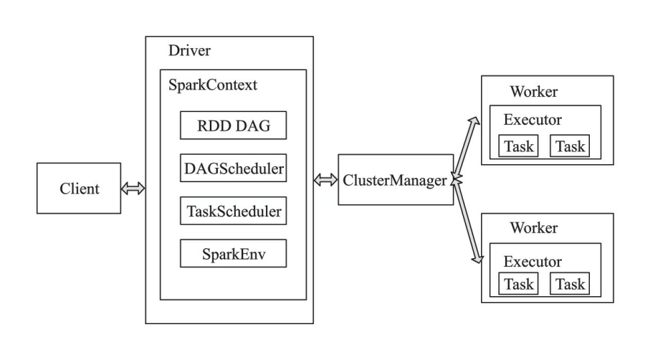
Spark - 结构
我们来简单说下 Spark,它主要有两个执行角色,一个是 Driver(Hadoop 集群为 ApplicationMaster) 用来负责调度，创建 SparkContent 上下文控制整个应用的生命周期, Worker(多个,Hadoop 集群为 NodeManager)启动 Driver 和 Executor
运行的流程如下:
(1) Client 提交应用给 Master
(2) Master 节点找到一个 Worker 节点启动 Driver
(3) Driver 向 Master 节点申请资源，之后转化为 RDD Graph
(4) DAG Shedueler 将 RDD Graph 转换为 Stage 的有向无环图，提交给 TaskScheduler
(5) TaskScheduler 提交任务 Executor 执行

Slide 12
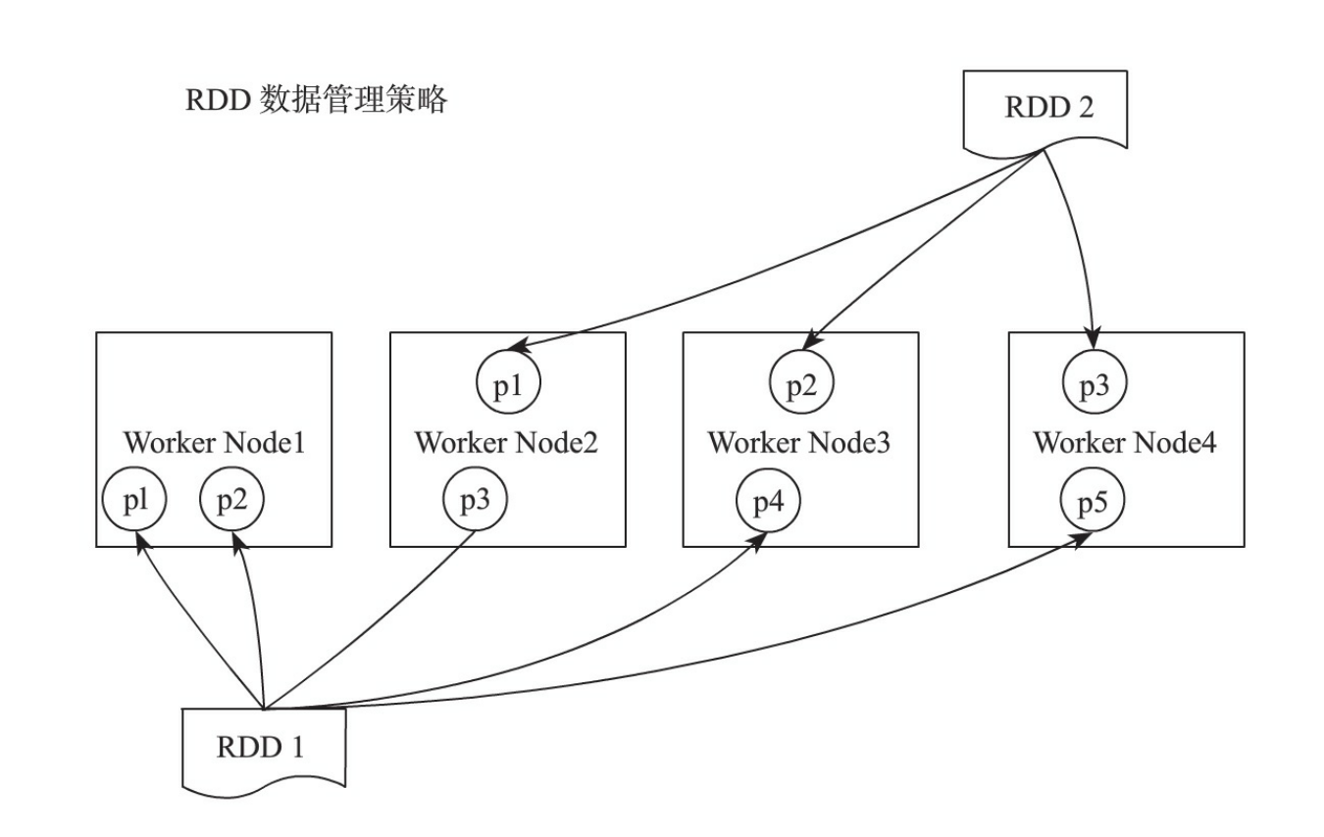
Spark–RDD 分布式数据集
在计算矩阵的时候, 大量的矩阵是分布式存储在各个 Hadoop 节点上的,Spark RDD 通过 blockmanager 这个服务来管理和组织分布在各个节点的矩阵数据, 当涉及到运算时会在各个节点计算,分布在这个节点的数据,最终得出的结果返回给 Driver, 我们用来做后续处理

Slide 13
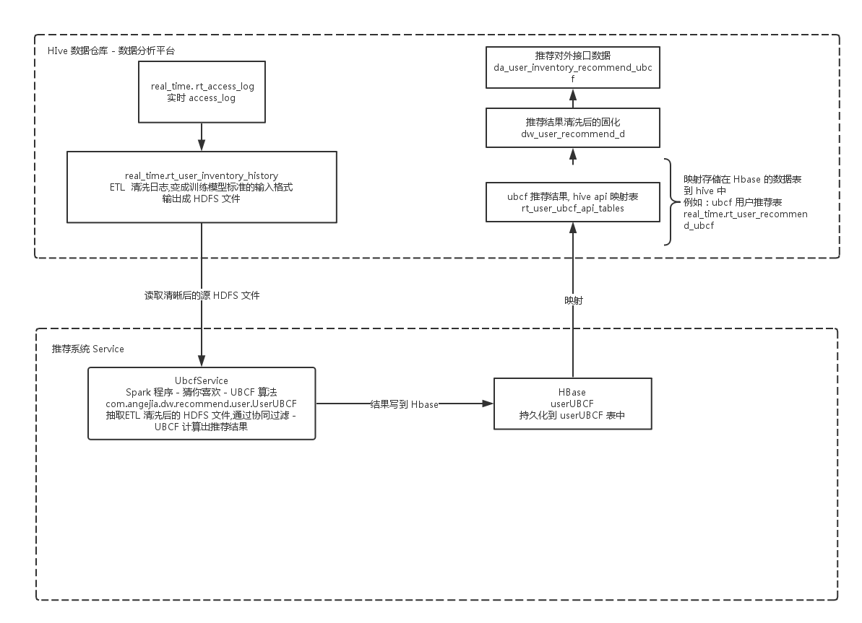
基于用户的协同过滤 UBCF - 系统架构
1.我们通过 App 客户端收集用户行为日志,使用 Hive 对数据进行清洗,变成用户 -> 物品集合的数据结构
2.使用 spark 计算得出矩阵，生成最终用户相似度矩阵
3.在 Hbase 和 Hive 打通一个通道, 做成 Hive Table,把推荐数据在 Hive 清洗(比如当一个用户,与另外一个用户的相似度达到一个阀值,我们才会给这个用户推荐另外一个用户的集合数据。对推荐数据进行选房单的户型、价格段上中下三挡的过滤)

Slide 15
基于物品的协同过滤 IBCF
1. 基于物品的协同过滤与用户有点类似,我们这次把计算相似度用在了物品上
2. 通过图文来解释下 IBCF 算法和实现原理, 以及最后清洗后的推荐结果

Slide 16
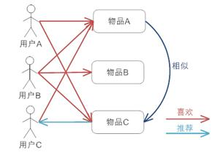
IBCF 算法的简单解读
这个算法主要解决的是如何计算物品和物品相似度, 举例如下
用户 A 喜欢(物品 A, 物品 C)
2. 用户 B 喜欢(物品 A, 物品 B, 物品 C) 3. 用户 C 喜欢(物品 A)
4. 喜欢(物品 A )的人(用户 A 和 B)都喜欢(物品 C)
5. 把物品 C 推荐给 用户 C

Slide 17
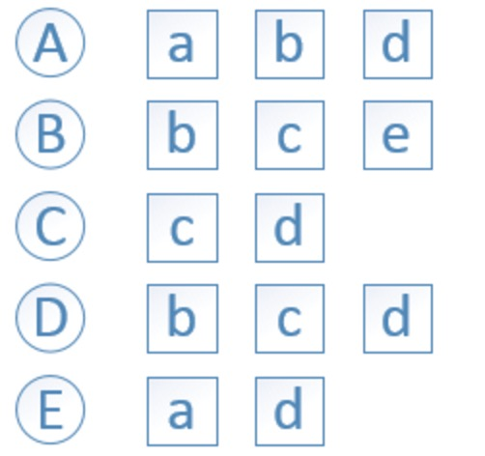
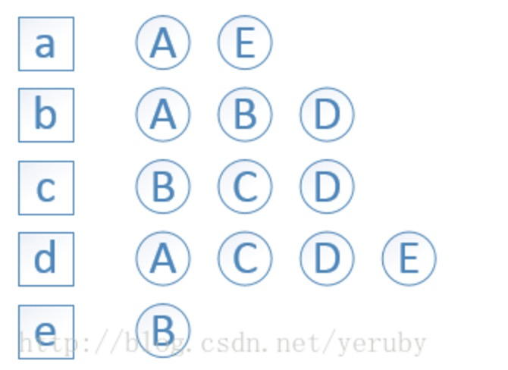
IBCF 算法的集合与倒序表
图一: 每个用户都会有对一系列房源的行为集合,比如 A 用户的集合就是{a,b,d},其他类推
图二: 建立物品到用户的倒查表T，表示该物品被哪些用户产生过行为

Slide 18
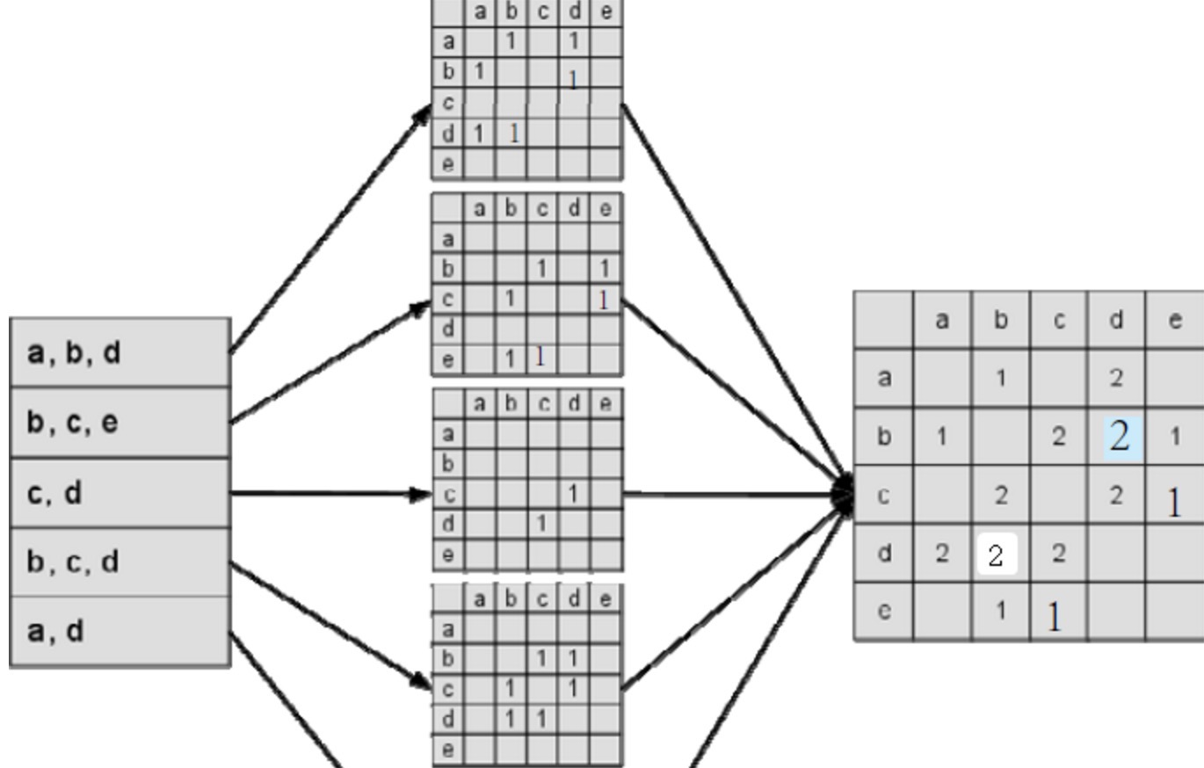
IBCF 转换矩阵
这些倒序表, 转换为矩阵, 从而得到物品相似度矩阵。我们通过 Spark 计算、合并所有矩阵最终生成物品相似度的大矩阵

Slide 19
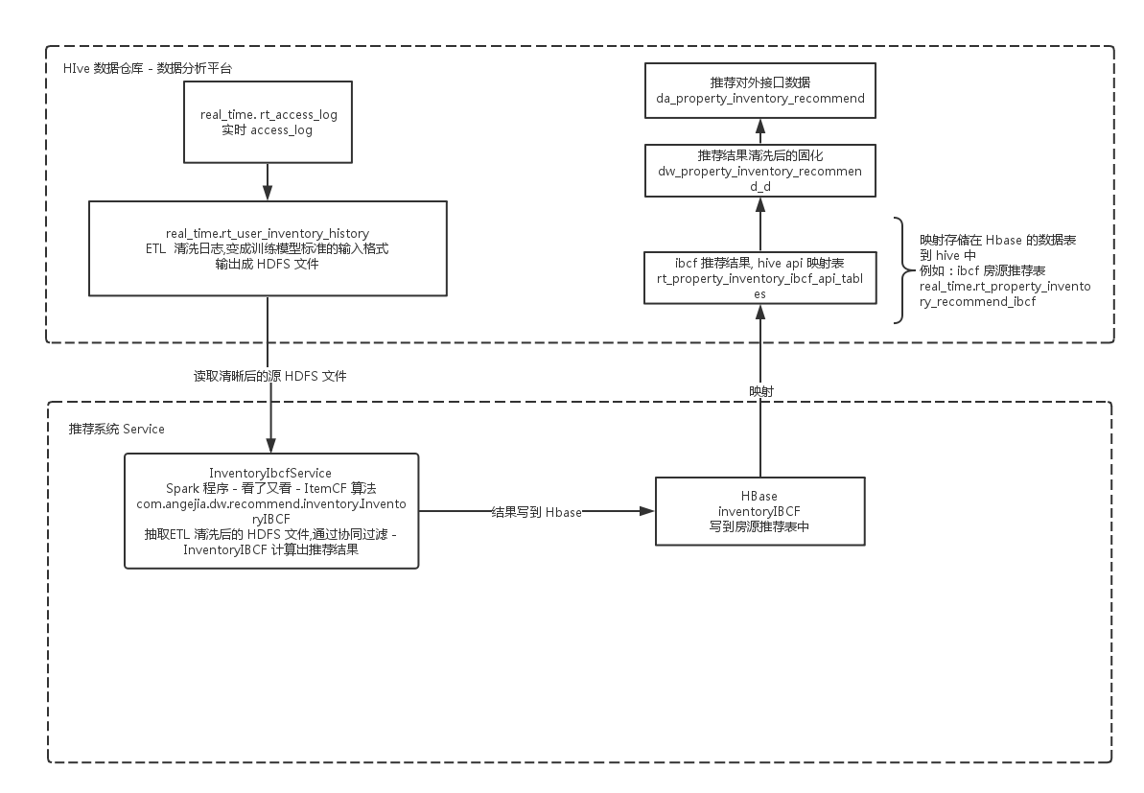
基于 Item 的协同过滤 - 系统架构
1.我们通过 App 客户端收集用户行为日志,使用 Hive 对数据进行清洗,变成用户 -> 物品集合的数据结构
2.使用 spark 计算得出 item 矩阵,保存到 hbase 中
3. 在 Hbase 和 Hive 打通一个通道, 做成 Hive Table,把推荐数据在 Hive 清洗后固化下来

Slide 21
基于用户画像与房源画像 CBCF
构成有三个部分
用户画像: 用户真实的买房需求
房源画像: 房子本身的属性和质量
推荐算法：用户画像 + 房源画像结合后的推荐逻辑

Slide 22
用户画像
1. 我们用标签去描述一个用户的真实买房需求
2. 这些标签包括不限于: 城市、区域、版块、小区、户型、价格等
3. 这些标签根据用户的使用场景, 都有不同的权重分, 例如发生过带看、连接、收藏等行为的用户标签属性会比只发生过浏览的房源权重要高
用户行为
选房单
收藏
筛选
连接
浏览
带看
搜索

Slide 23
房源画像
房源画像, 系统的数据很丰富, 比起用户画像, 数据更加的齐全
围绕着整个房源的信息,为合适的用户找出最优的房源
房源的质量会对推荐结果有很大的影响
房源
户型
房源质量
区域
小区
价格
更多
版块

Slide 24
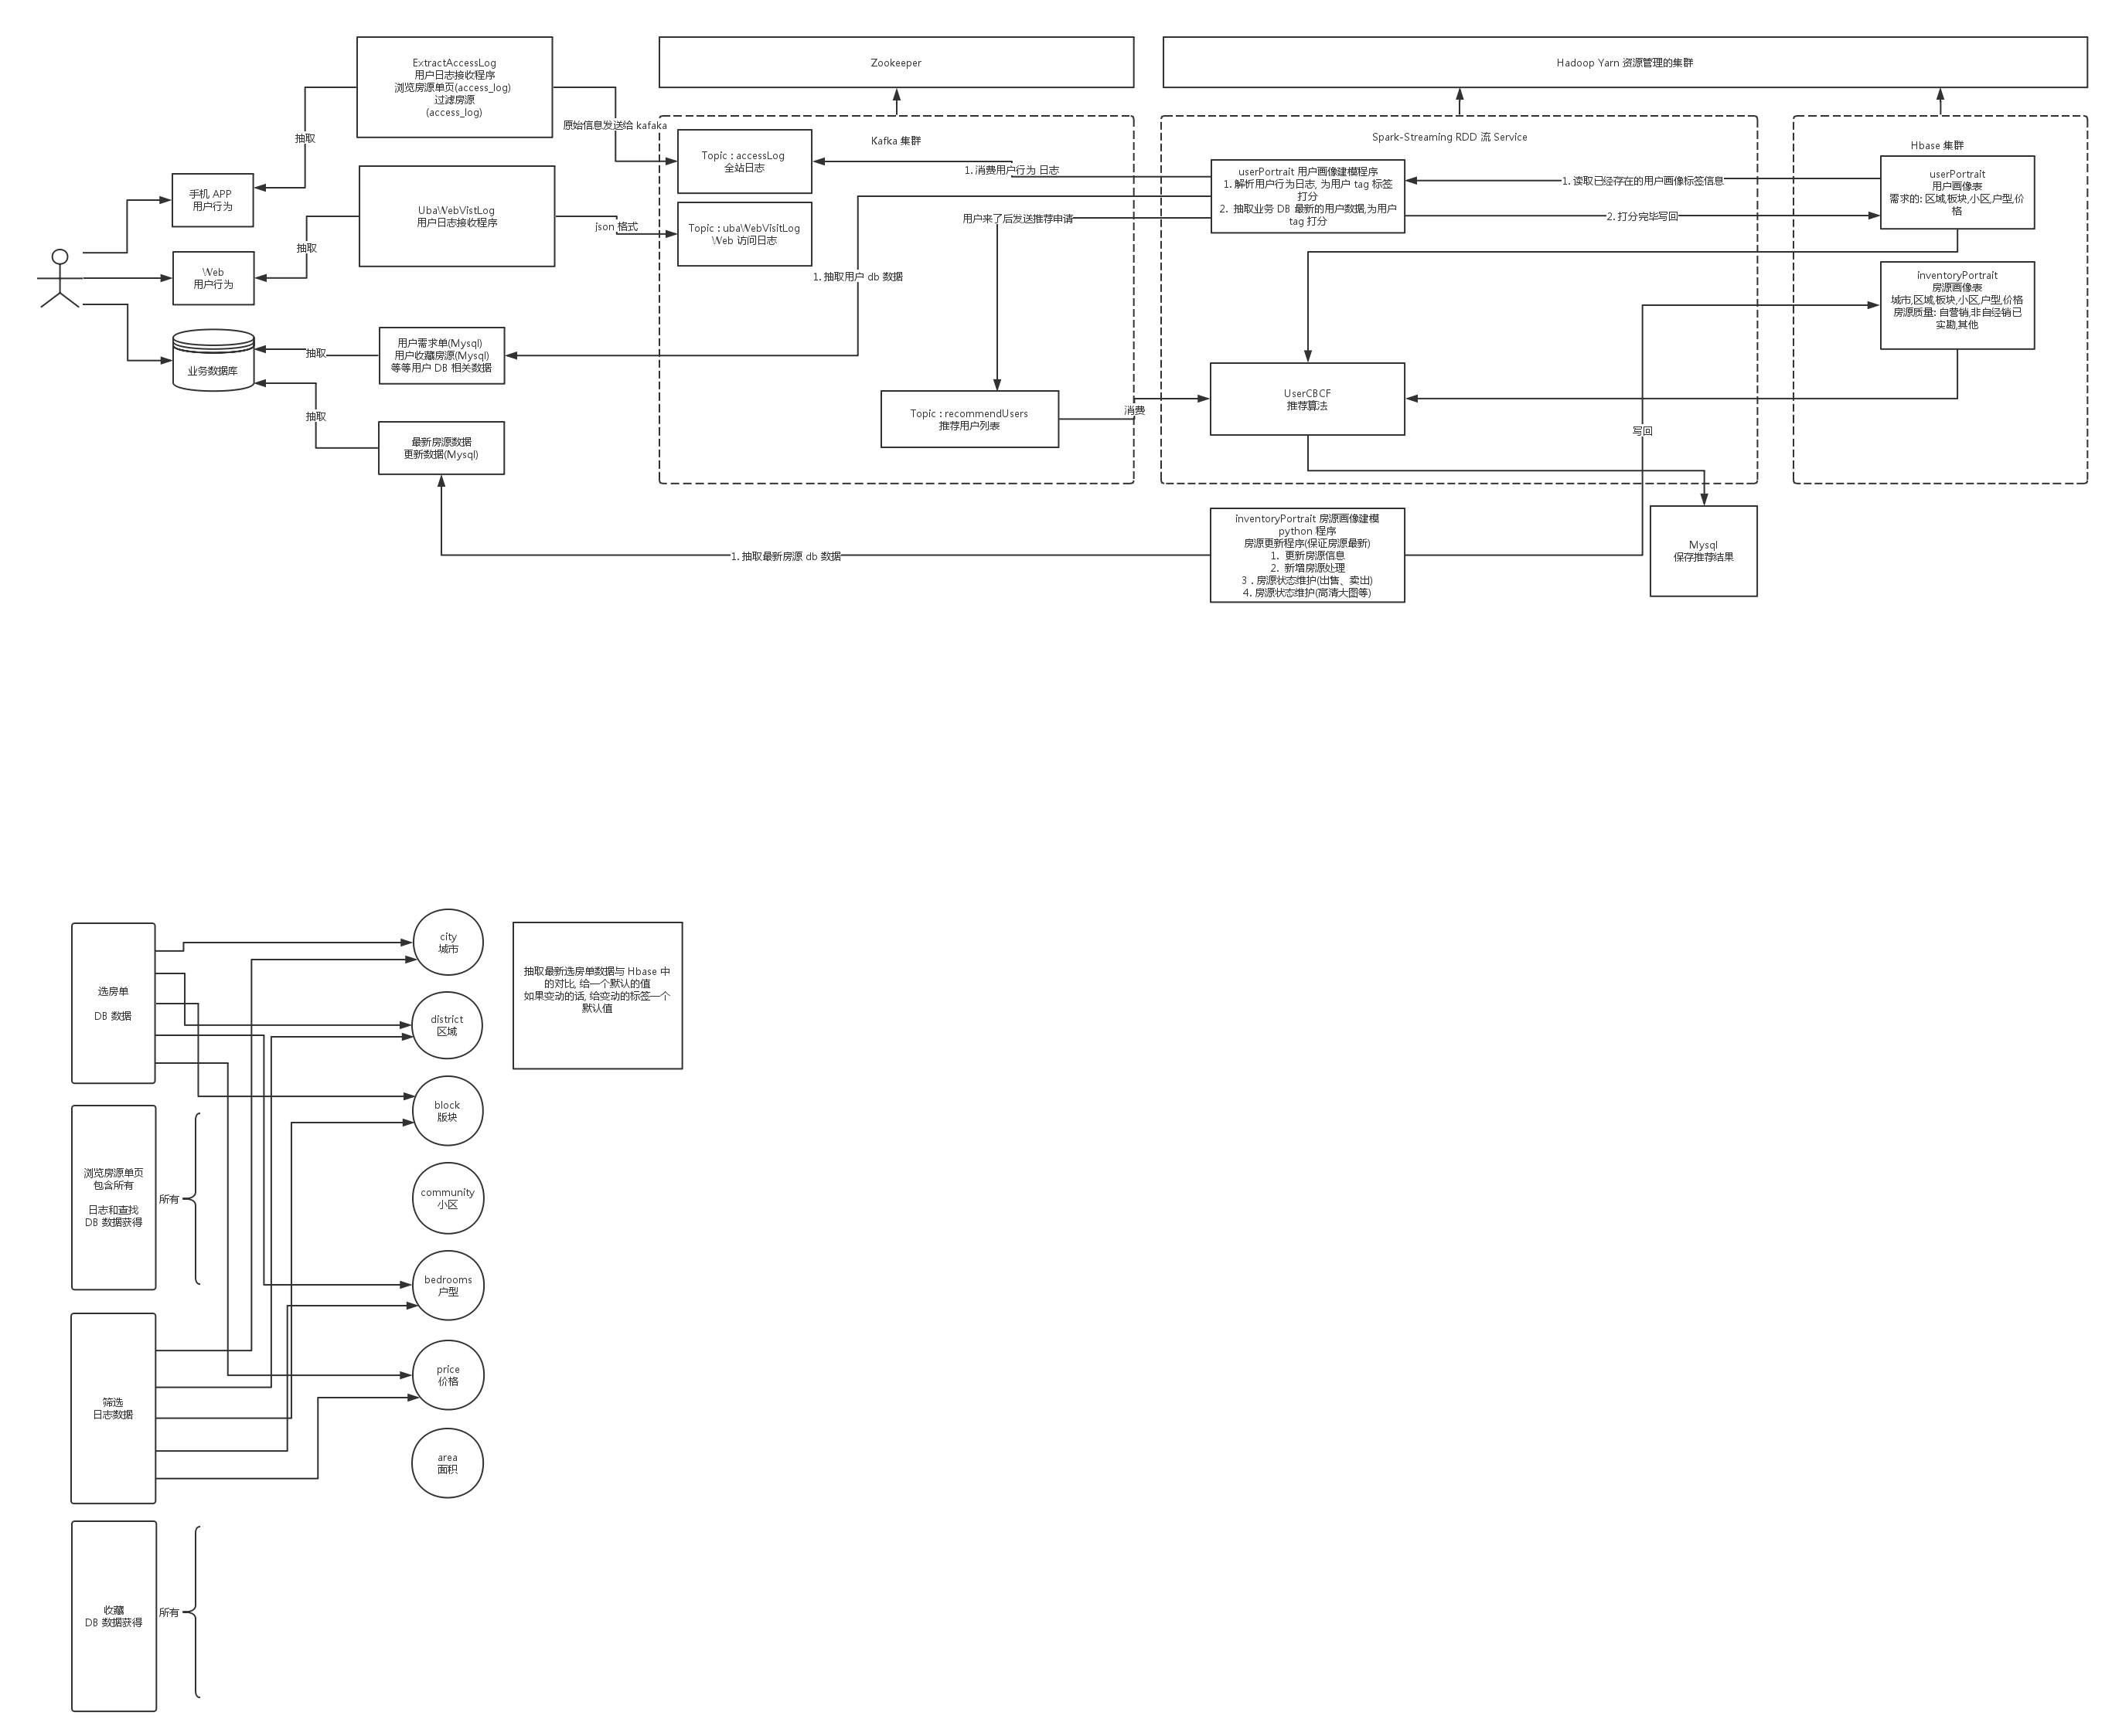
基于用户画像与房源画像 CBCF - 系统架构

Slide 26
三、推荐系统 - 为业务带来价值
召回影响
爬虫影响

Slide 27
四、数据部与大研发部门合作的项目以及对外数据支持
对外的接口包含
1.基于用户的推荐接口,包含 CBCF 的推荐数据,用户画像标签与 UBCF 矩阵清洗后的推荐数据
2.基于房源的推荐接口, 包含该 IBCF 矩阵清洗后的推荐数据
3.基于小区的推荐接口, 包含基于小区维度实现的 IBCF 矩阵推荐数据

Slide 28
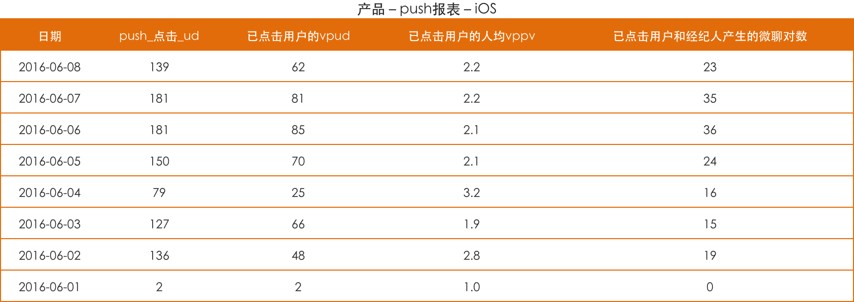
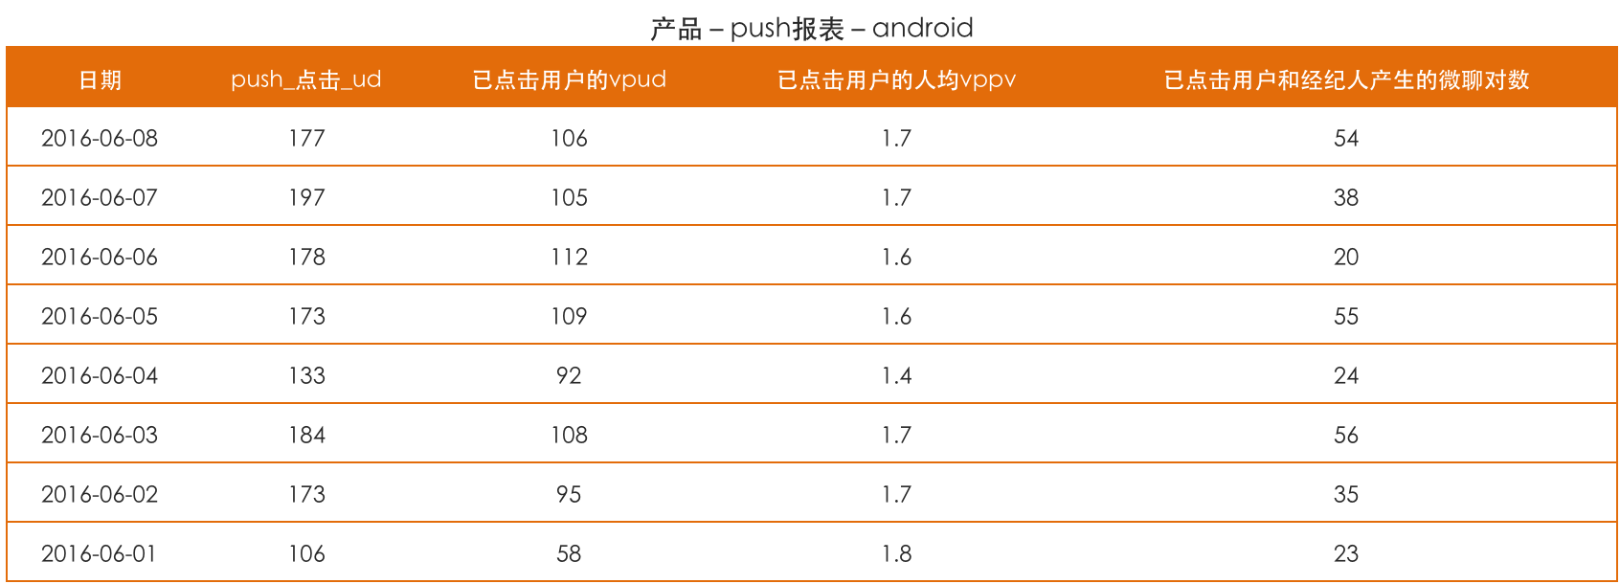
与大研发合作的 Push 用户召回项目
Push 用户召回项目,让 90 天内安装、登录的 APP 用户发送个性化推送文案, 召回、挖掘潜在用户

Slide 29
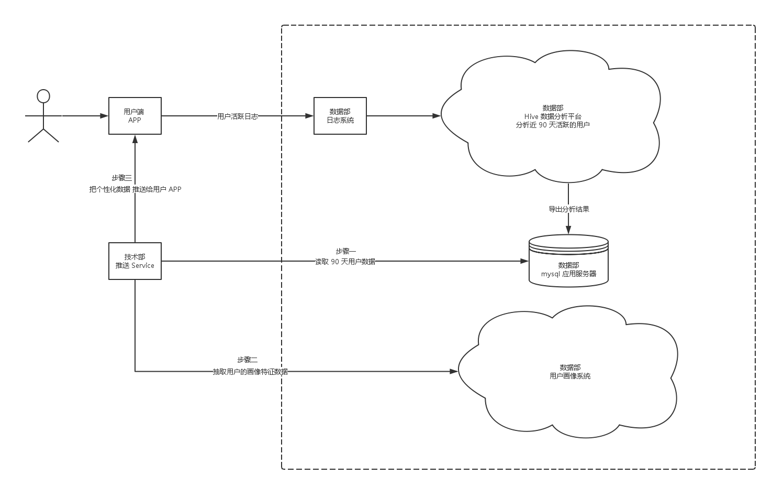
Push 项目架构图

Slide 30
五、推荐系统后续的方向
用户画像支持更多的标签系统,更加详细的描述用户
提高房源画像质量,支持高 rank 房源优先显示
基于目前架构, 增加 Hbase-Solr Service,提高复杂度较高的检索性能

